Slide 1
项目四营运资金管理

Slide 2
任务三 存货管理
相关知识
一、存货的功能
二、存货的持有成本

Slide 3
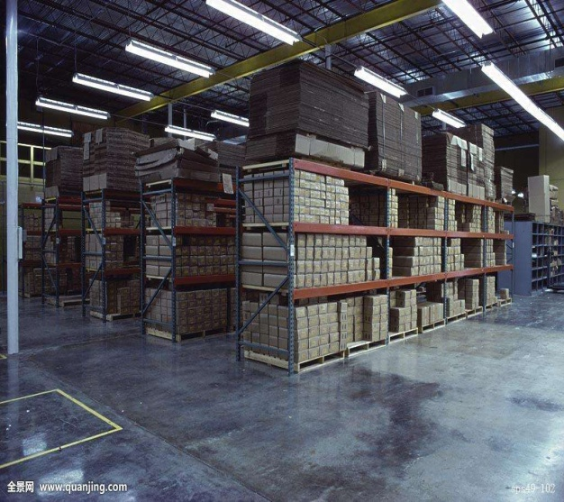
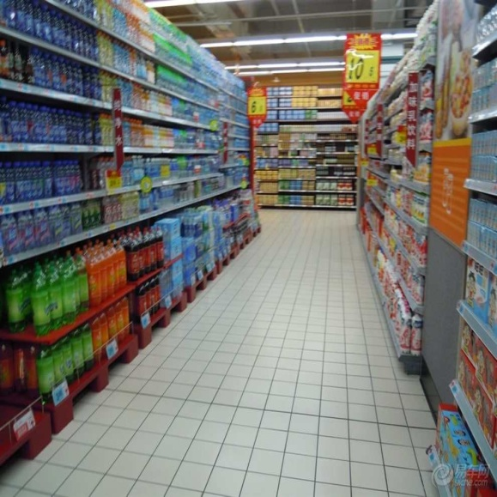
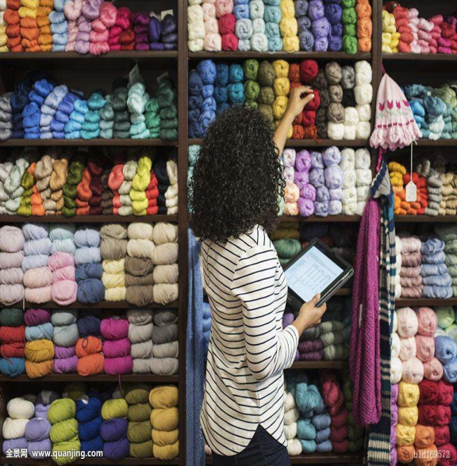
存货是指企业在生产经营的过程中为生产或销售而储备的物资，包括在产品、半成品、产成品等。

Slide 4
一、存货的功能
1.保证正常生产经营活动
生产过程中所需要的原材料，是生产中必需的物质资料。
2.有利于销售
市场需求增加时，若产品储备不足就有可能失去销售机会。
3.降低取得成本
企业采取批量方式进货，可获得较多的商业折扣。

Slide 5
二、存货的持有成本
存货持有成本是指为持有存货所付出的代价。主要包括取得成本、储存成本、缺货成本。
取得成本
储存成本
缺货成本

Slide 6
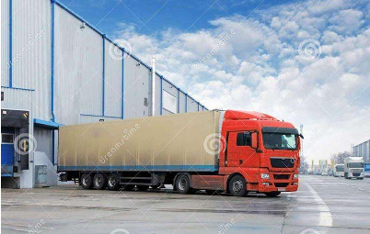
二、存货的持有成本
1. 取得成本
取得成本是指为取得某种存货发生的成本，包括购置成本和订货成本。
（1）购置成本。购置成本即进价，指存货本身的价值，等于采购单价与采购数量的乘积。
与决策是否有关???
在一定时期进货总量既定的条件下，假设单价不变且无采购数量折扣，存货的采购成本属于决策无关成本。
（2）订货成本
订货成本又称进货费用，是指企业为组织进货而发生的成本。

Slide 7
二、存货的持有成本
（2）订货成本
订货成本根据订货次数关系分为固定订货成本和变动订货成本。
决策无关成本
固定订货成本：与订货次数无关，如采购机构人员工资
决策相关成本
变动订货成本：与订货次数有关，如差旅费、运输费
订货成本=固定订货成本+变动订货成本
变动订货成本=订货次数×每次变动订货成本
其中，订货次数=存货进货总量/每次订货批量

Slide 8
二、存货的持有成本
2. 储存成本
仓 库
储存成本是指企业的存货在储备过程中发生的成本。

Slide 9
二、存货的持有成本
2. 储存成本
储存成本分为变动储存成本和固定储存成本。
固定储存成本：与存货储存数额无关，如仓库保管费、仓库管理人员工资
决策无关成本
变动储存成本：与存货储存数额有关，如保险费、存货资金占用费
决策相关成本
储存成本=固定储存成本+变动储存成本
变动储存成本=平均存货数量×单位变动储存成本

Slide 10

二、存货的持有成本
3. 缺货成本
因存货不足而给企业造成的停产损失、延误发货的信誉损失及丧失销售机会的损失等。
如果企业允许缺货，则属于决策相关成本
如果企业不允许缺货，则属于决策无关成本

Slide 11
类别 | 具体项目 |  | 与订货批量的相关性
取得成本 | 购置成本 （年需要量×采购单价） |  | 在不存在数量折扣的前提下，无关成本
 | 订货成本 | 固定订货成本 | 无关成本
 |  | 变动订货成本（年订货次数×每次订货成本） | 相关成本（负相关）
储存成本 | 固定储存成本 |  | 无关成本
 | 变动储存成本（平均储存量×单位变动储存成本） |  | 相关成本（正相关）
缺货成本 | 停工损失、拖欠发货损失、丧失销售机会的损失、商誉损失 |  | 不允许缺货，为无关成本允许缺货，为相关成本

Slide 12
任务实训
一、确定存货最佳采购批量

Slide 13

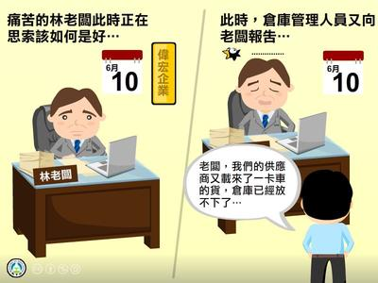
为什么要确定存货的最佳采购批量？
存货控制直接影响着企业的收益和风险
降低存货成本
发挥存货功能
存货管理的目标就是要在发挥存货功能的基础上，降低存货成本，实现两者的最佳结合。

Slide 14

1.需求预测
1.存货总需求量是常数；
2. 订货提前期是常数；
3. 存货一次性入库；
4.不允许缺货；
5. 单位存货采购成本为常数；
6. 存货储存成本与存货数量成线性关系；
7. 货物是一种独立需求的物品。

Slide 15
2.成本分析
存货采购决策：经济订货模型
成本
相关总成本
经济订购批量是指能够使存货相关总成本达到最低的订购批量。在经济订货模型下，决策相关成本只有变动订货成本和变动储存成本。
变动储存成本
变动订货成本
Q*
经济订货批量
存货持有量

Slide 16
2.成本分析
存货采购决策：经济订货模型
经济订购批量是指能够使存货相关总成本达到最低的订购批量。在经济订货模型下，决策相关成本只有变动订货成本和变动储存成本。
其中，Ｑ代表每次订货批量，D代表一定时期对存货的总需求，K代表每次订货的变动成本，K_{C}代表单位存货年变动储存成本。

Slide 17
3.公式计算
确定存货经济订货批量的具体步骤如下：
第一步，确定一定时期对存货的总需求Ｄ。
第二步，确定每次订货的变动成本K。
第三步，确定单位存货年变动储存成本KC。
第四步，确定经济订货批量。

Slide 18

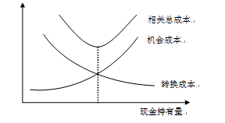

相关总成本最低时的存货订货批量即为最佳经济订货批量
即：从图上可以看出，变动储存成本(机会成本）等于订货变动成本时，总成本最少。
Q/2*Kc=D/Q*K

Slide 19

存货的计算公式
TC*=2*Q/2*Kc
存货的采购次数为
存货的采购间隔期为
存货最佳采购批量占用资金

Slide 20

例题
某公司本年度需耗用乙材料36000千克，该材料采购成本为200元/千克，年度储存成本为16元/千克，平均每次进货费用为20元。。
要求：
（1）计算本年度乙材料的经济进货批量，
（2）计算本年度乙材料经济进货批量下的相关总成本
（3）计算本年度乙材料经济进货批量下的进货批次及进货间隔时间
（4）计算本年度乙材料经济进货批量下的平均资金占用额

Slide 21
解答
（1）本年度乙材料的经济进货批量
（2）本年度的相关总成本
（3）本年度乙材料经济进货批量下的进货批次
进货间隔时间
（4）本年度乙材料经济进货批量下的平均资金占用额
＝36000/300＝120（次）
＝360/120＝3（天）
=（300÷2）×200=30000（元）

Slide 22
任务实训
二、进行存货的日常管理

Slide 23

存货的日常管理
存货日常控制是指在日常生产经营活动中，根据存货计划和生产经营活动的实际要求，对各种存货的使用和周转状况进行组织、调节和监督，将存货数量保持在一个合理的水平上。常用的存货控制方法有以下几种：
（1）ABC分类管理法
（2）零存货管理

Slide 24
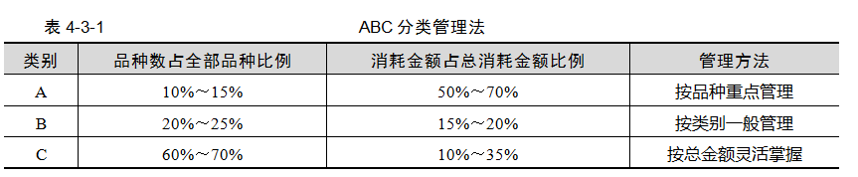
1.ABC分类管理法
1.含义：指将全部存货按照一定的标准，将存货划分为A、B、C三类，分别实行分品种重点管理、分类别一般控制和按总额灵活掌握的存货管理方法。
2.存货分类

Slide 25
ABC分类法
指将全部存货按照品种和占用资金的多少，将存货划分为A、B、C三类：
存货进行分类时，有两个标准：金额标准和品种标准，其中以金额标准为主
A类存货指品种少、数量少而价值高的货物，其成本在全部存货中约占70％，而实物量在全部存货中不超过20％；
重点管理
B类存货：介于A类和C类存货之间，其成本在全部存货中约占20％，而实物量在全部存货中不超过30％
一般控制
C类存货：指品种多、数量大而价值低的货物，其成本在全部存货中约占10％，而实物量在全部存货中不低于50％；
简便管理

Slide 26
2.零库存管理
最大限度地降低企业的存货数量。从而最大限度地节约资本，提高流动资产周转率
需要原材料时，供应商才会将原材料送来
企业事先与供应商和客户协调好
产品一生产出来就被客户拉走
关键问题：
需要稳定而标准的生产程序以及供应商的诚信

